Slide 1
Fakultní učitel jako facilitátor kvalitní přípravy budoucích učitelů mateřských škol a 1. stupně ZŠ
Tento materiál vznikl v rámci řešení projektu
reg. č. CZ.02.3.68/0.0/0.0/19_068/0015923

Slide 2
SLABIKA Mě, mě
S4DCP
2019/2020
Jana Černocká

Slide 3
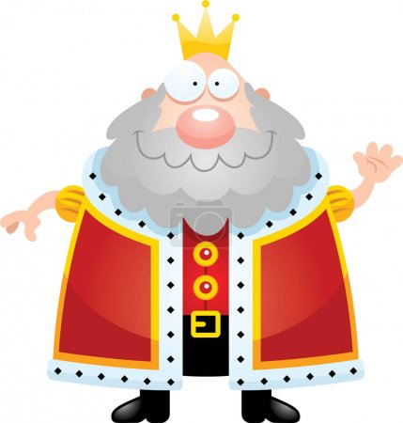
1. Motivace – OTÍKOVA POHÁDKA
Byla jedna pohádková země.
V té zemi bylo město
a v tom městě náměstí.
Na náměstí měli strom.
Na tom stromě bydlel král,
na měkoučké posteli
kraloval i spal.
Jednou potmě vyšel ven,
Podívat se do města.
Číst a psát moc neuměl,
cestu zpátky zapomněl.
Měsíc zašel, štěkal pes,
a ten král tam pro mě za mě
chodí potmě ještě dnes.

Slide 4
2. Malované čtení – OTÍKOVA POHÁDKA
Byla jedna pohádková .
V té zemi bylo
a v tom městě náměstí.
Na náměstí měli .
Na tom bydlel ,
na měkoučké
kraloval i spal.
Jednou potmě ven,
Podívat se do .
a moc neuměl,
zpátky zapomněl.
zašel, štěkal ,
a ten tam pro mě za mě
chodí potmě ještě dnes.

Slide 5
3. Mě, mě
Artikulační cvičení
Rytmus slov
Mě – sto
Potmě
Měsíc
Město
Náměstí
Na stromě
Země

Slide 6
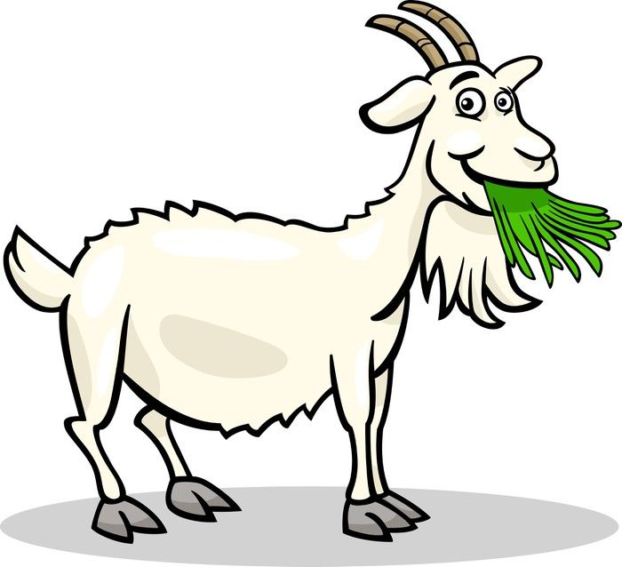
4. Me, me → Mé, mé → Mě, mě
Z čeho se skládá slabika?
M + e = Me
m + e = me
M + é = Mé
m + é = mé
M + ě = Mě
m + ě = mě
Marmeláda
Meloun
Medvěd
Jméno
„mééééééééééééééééé“
Město
Měsíc
Země

Slide 7
4. Mě, mě – KROUŽKOVÁNÍ
Byla jedna pohádková země.
V té zemi bylo město
a v tom městě náměstí.
Na náměstí měli strom.
Na tom stromě bydlel král,
na měkoučké posteli
kraloval i spal.
Jednou potmě vyšel ven,
Podívat se do města.
Číst a psát moc neuměl,
cestu zpátky zapomněl.
Měsíc zašel, štěkal pes,
a ten král tam pro mě za mě
chodí potmě ještě dnes.

Slide 8
5. Společné čtení slov se slabikou – mě
Byla jedna pohádková země.
V té zemi bylo město
a v tom městě náměstí.
Na náměstí měli strom.
Na tom stromě bydlel král,
na měkoučké posteli
kraloval i spal.
Jednou potmě vyšel ven,
Podívat se do města.
Číst a psát moc neuměl,
cestu zpátky zapomněl.
Měsíc zašel, štěkal pes,
a ten král tam pro mě za mě
chodí potmě ještě dnes.

Slide 9
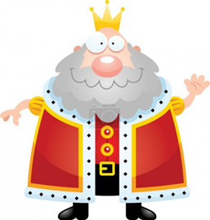
6. Pohybová chvilka
Veliký strom
Královská koruna
Měkoučká postel
Štěkal pes
Spal
Potmě

Slide 10
7. Skládání slov do vagónků

Slide 11
8. Hodnocení/Sebehodnocení
Ahoj ☺
Co se mi dnes podařilo? ☺
Co se mi nejvíce líbilo? ☺

Slide 12
Fakultní učitel jako facilitátor kvalitní přípravy budoucích učitelů mateřských škol a 1. stupně ZŠ
reg. č. CZ.02.3.68/0.0/0.0/19_068/0015923

